Slide 1

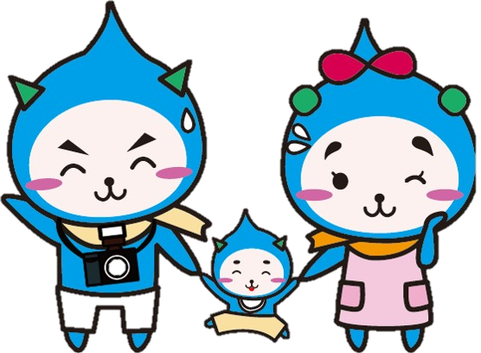

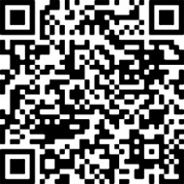
令和７年度
離乳食相談室
”離乳食どうやって進めたらいいの？”と思うことはありませんか。
気軽に相談できる場所を下記の日程で開催します。ぜひお越しください。
おおむね５か月児から１２か月児の
お子さんとその保護者
・離乳食の調理体験、試食
・離乳食についてのお話
・ふれあい遊び
10：00～12：00
（受付時間：9：50～10：00）
エプロン・三角巾・ハンドタオル・母子手帳・バスタオル
お子さんの食器（お皿とスプーン）と食事用エプロンやスタイ
対 象
内 容
❀メニュー（予定）❀
・おかゆ/軟飯
・具だくさんみそ汁
・さつまいもとりんごの重ね煮
時 間
持ち物
 | 日程 | 会場
１ | ５月２３日（金） | 今津保健センター
２ | ７月１０日（木） | こども若者応援ベース みらくる
３ | ９月１０日（水） | 安曇川公民館
４ | １１月１４日（金） | 今津保健センター
５ | １月１５日（木） | こども若者応援ベース みらくる
６ | ３月１１日（水） | 安曇川公民館
＊各日程定員１５名
参加申し込みは電話、または下記申込フォームから行ってください。
＊託児があります。お子さんの好きなおもちゃ、おむつ、
使用済みおむつを入れるゴミ袋、必要な方はミルクをご持参ください。
【注意事項】
〇発熱や風邪症状のある方は参加をお控えください。
〇感染症の流行状況や悪天候によって、中止・延期となる場合があります。
＜申込フォーム＞
お問合せは高島市健康推進課まで ☎0740-25-8110

